Slide 1
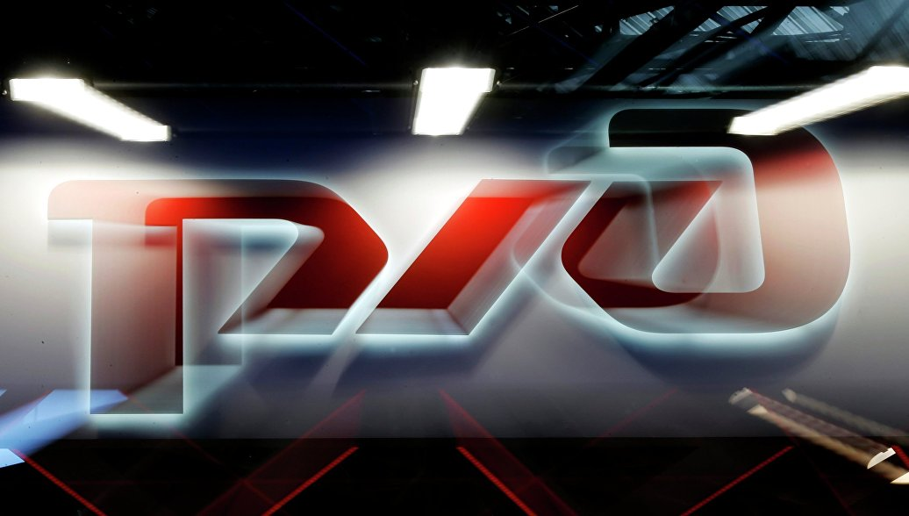
ОАО "РЖД"
.
Хозяйство автоматики и телемеханики.

Slide 2
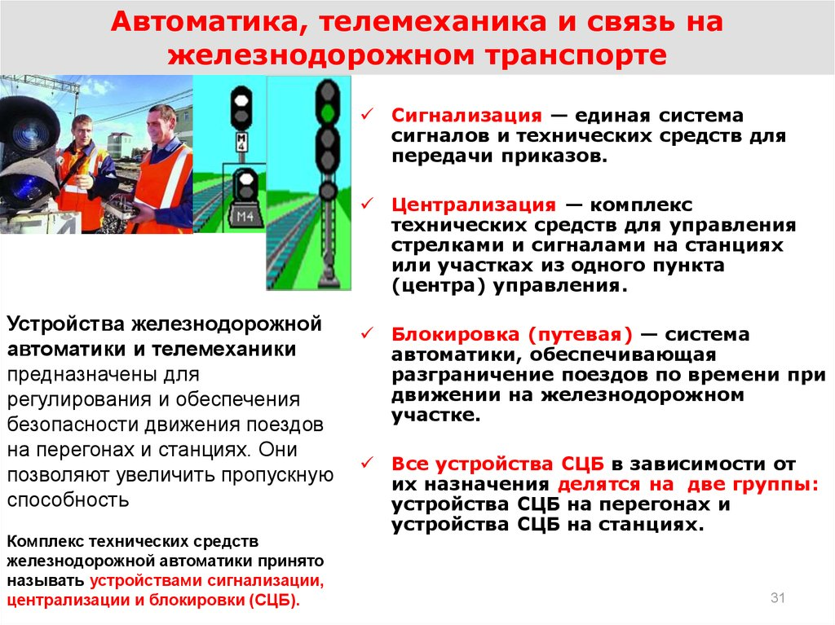

Slide 3
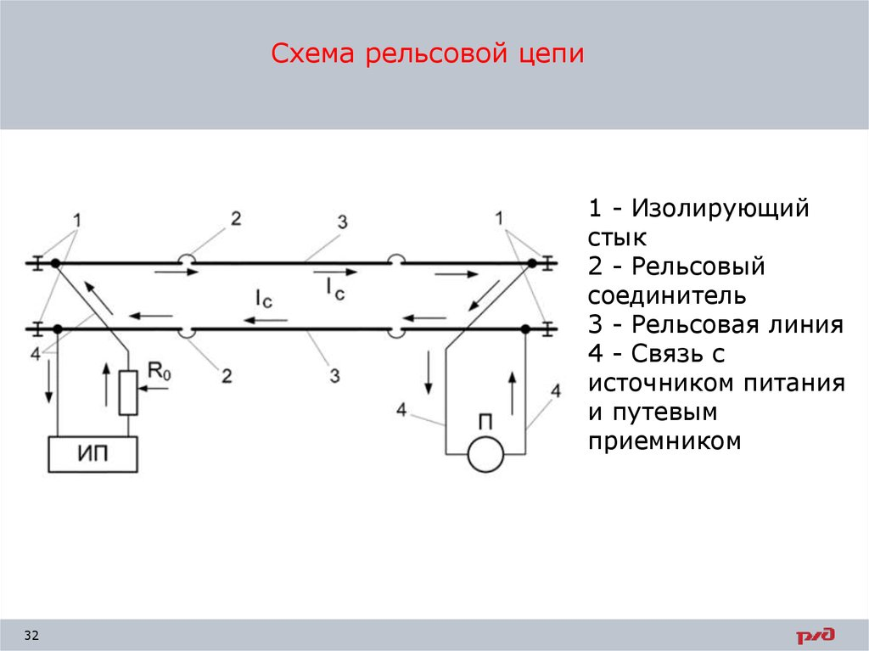

Slide 4
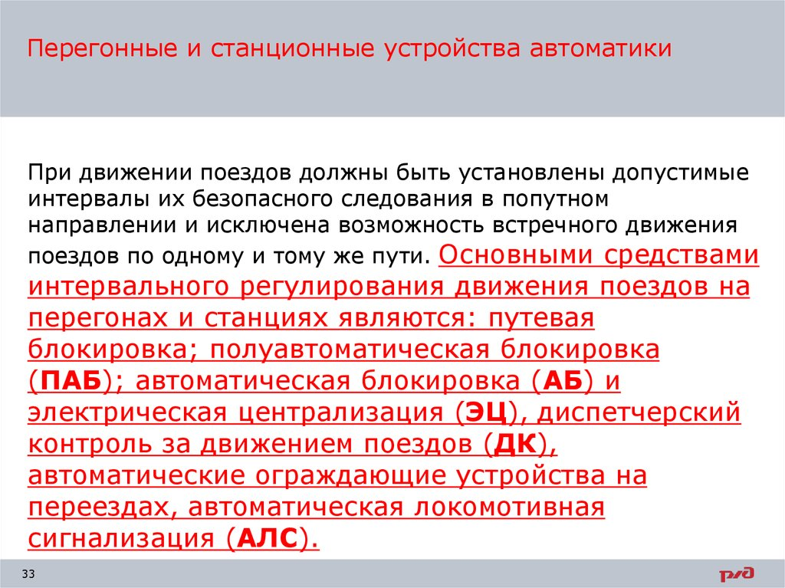

Slide 5
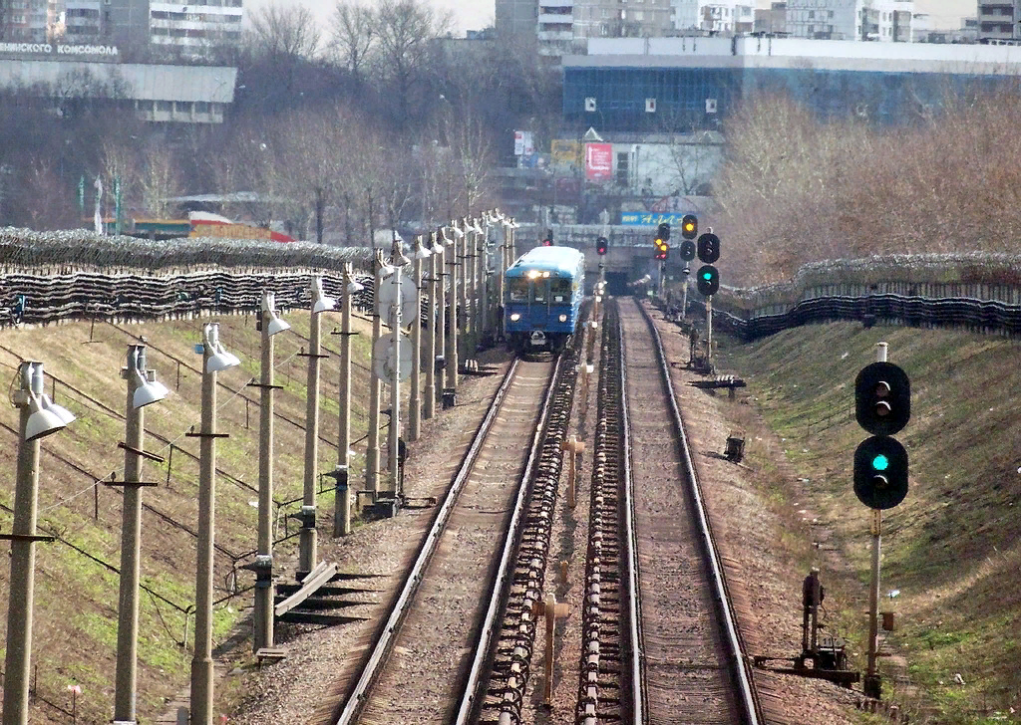
Двухпутный перегон железной дороги
.
Применение путевой, особенно автоматической, блокировки дает возможность обеспечить высокую пропускную способность перегонов за счет деления их проходными сигналами на отдельные блок-участки, на каждом из которых может находится поезд.

Slide 6
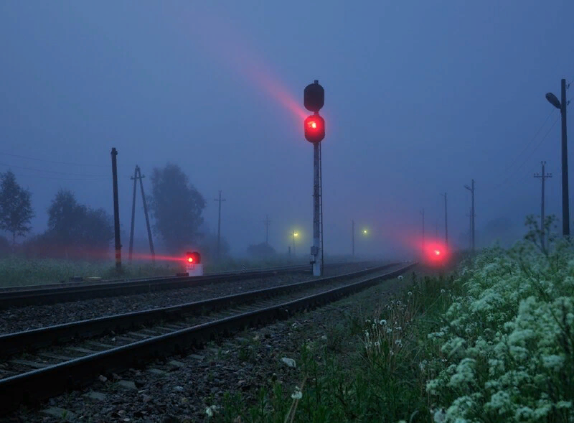
Двухпутный перегон железной дороги
Безопасность движения обеспечивается тем, что устройства путевой блокировки не допускают открытия разрешающего сигнала, ограждающего участок до полного освобождения его поездом.

Slide 7
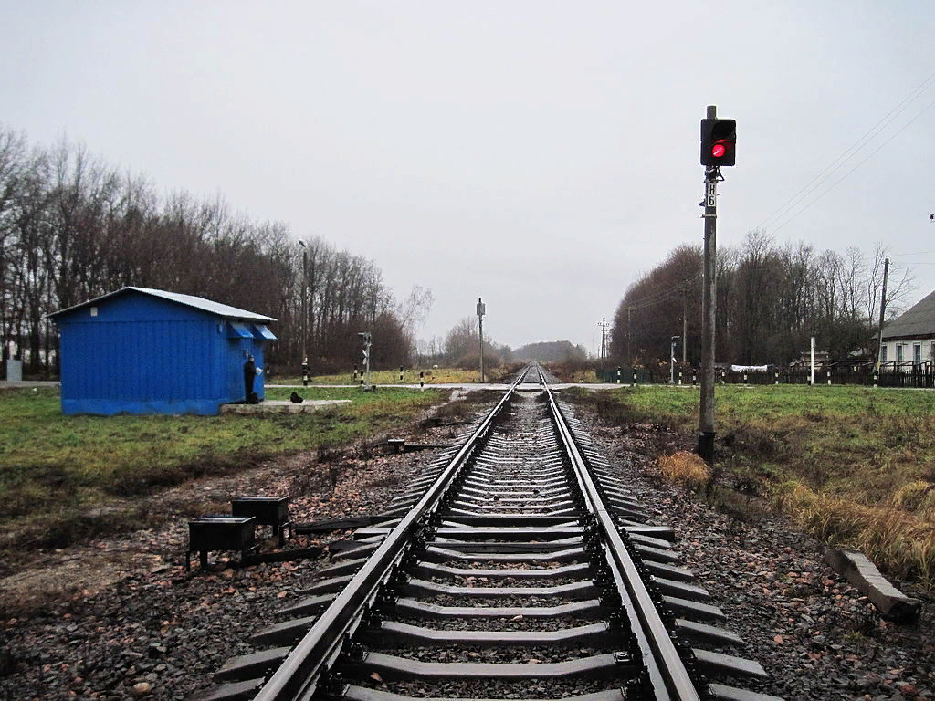
Путевая полуавтоматическая блокировка
….
Полуавтоматическая блокировка (ПАБ) регулирует движение поездов на малодеятельных участках. Для увеличения пропускной способности перегонов устанавливают путевые посты, которые делят перегоны на две или более частей (межпостовые перегоны).

Slide 8
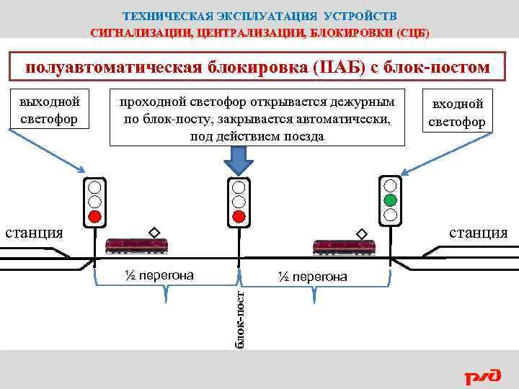
Путевая полуавтоматическая блокировка
….
.

Slide 9
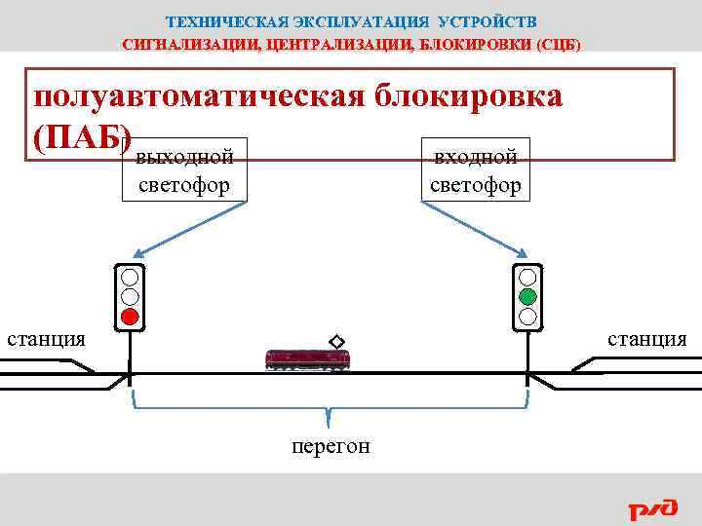
Путевая полуавтоматическая блокировка
….
.

Slide 10
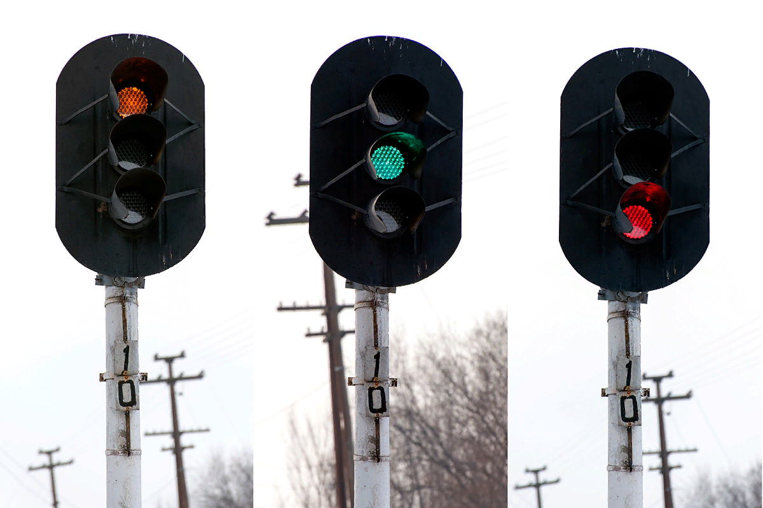
Автоматическая блокировка
.
Автоматическая блокировка (АБ) является наиболее современным средством регулирования движения поездов на перегонах. При автоблокировке светофоры закрываются автоматически при вступлении поезда на ограждаемый блок-участок и открывается автоматически после освобождения блок-участка.

Slide 11
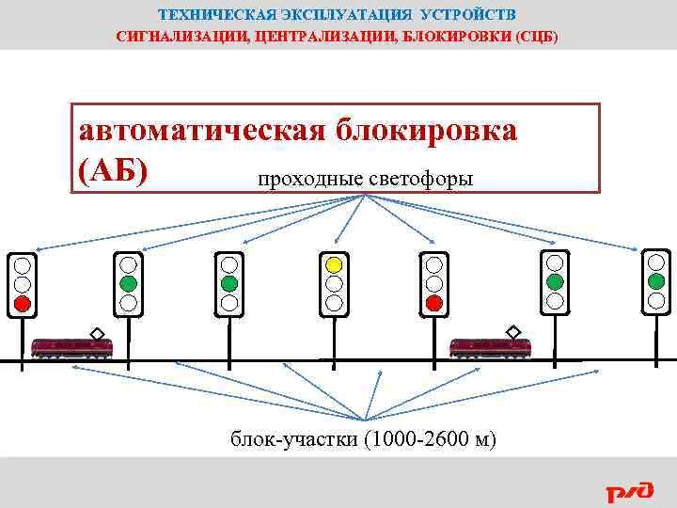
Автоматическая блокировка
.
.

Slide 12
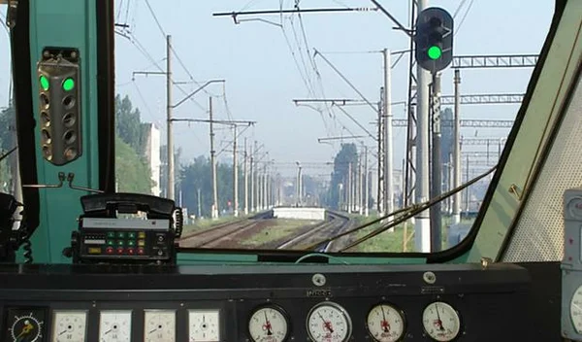
Автоматическая локомотивная сигнализация
.
Для повышения безопасности движения поездов автоблокировка дополняется устройствами автоматической локомотивной сигнализации, которые передают машинисту информацию о показании светофора, к которому приближается поезд и автостопом. На отдельных участках АЛСО может применяться как самостоятельное средство сигнализации и связи.

Slide 13
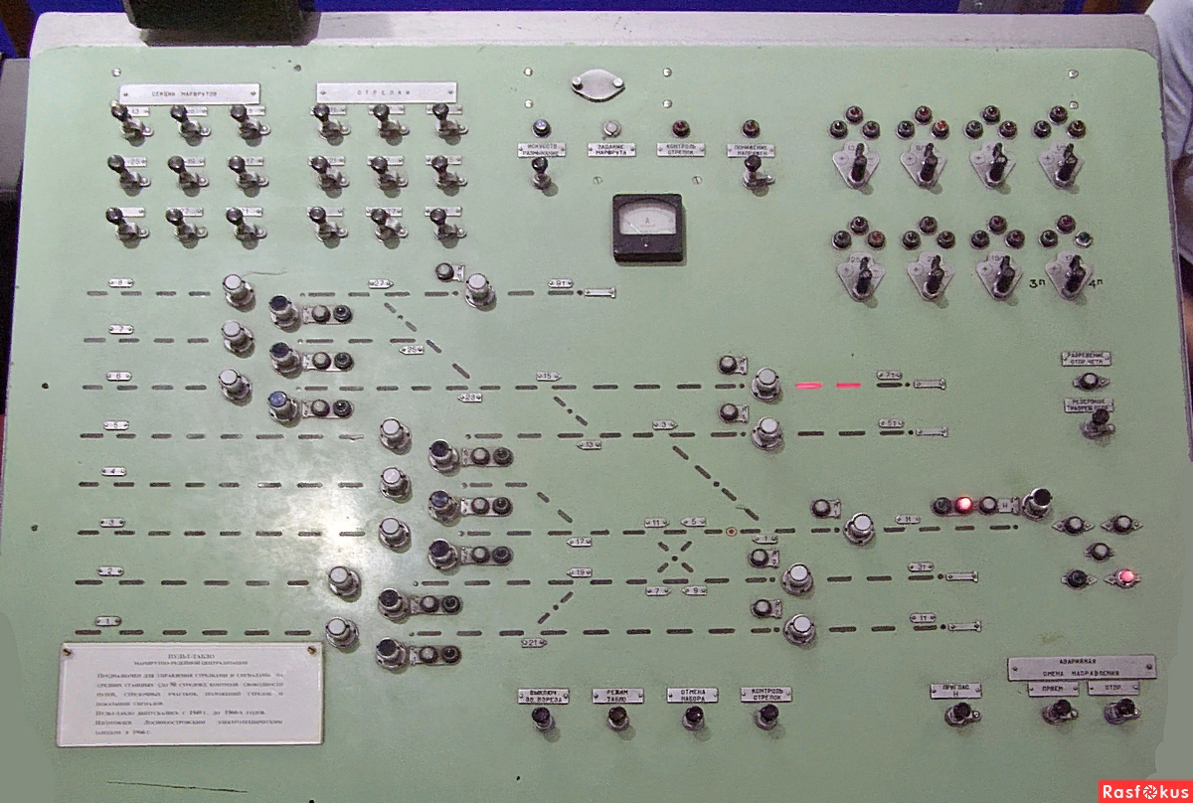
Электрическая централизация
.
На станциях поезда движутся по определенным маршрутам, в которые входят стрелки, переведенные и запертые в соответствующем положении. В системе ЭЦ управление стрелками и сигналами ведется с одного пункта – пост ЭЦ дежурным по станции.

Slide 14
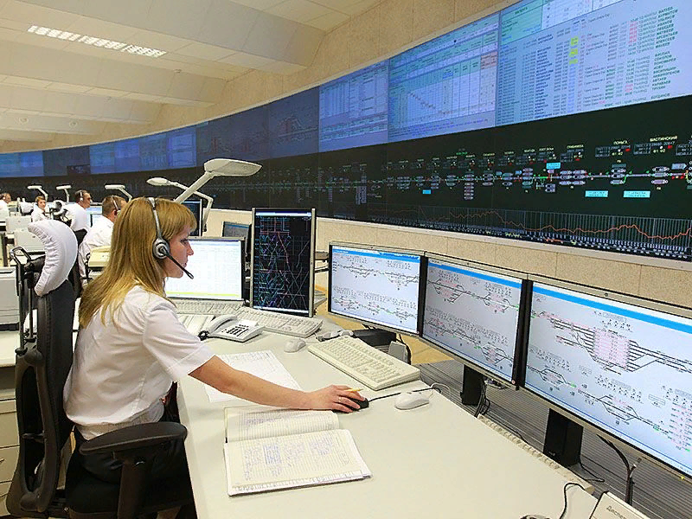
Диспетчерская централизация
.
Диспетчерская централизация – комплекс устройств ЭЦ и АБ, позволяющих управлять и контролировать работу нескольких станций участка дороги поездным диспетчером из одного центра управления.

Slide 15
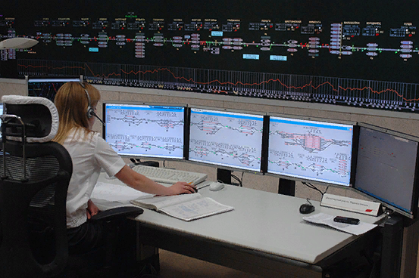
Диспетчерская централизация
На линиях, оборудованных автоблокировкой, применяются устройства диспетчерского контроля, которые передают поездному диспетчеру информацию об установленном направлении движения, занятии блок-участков, путей на промежуточных станциях, показаниях входных и выходных светофоров и другой информации.

Slide 16
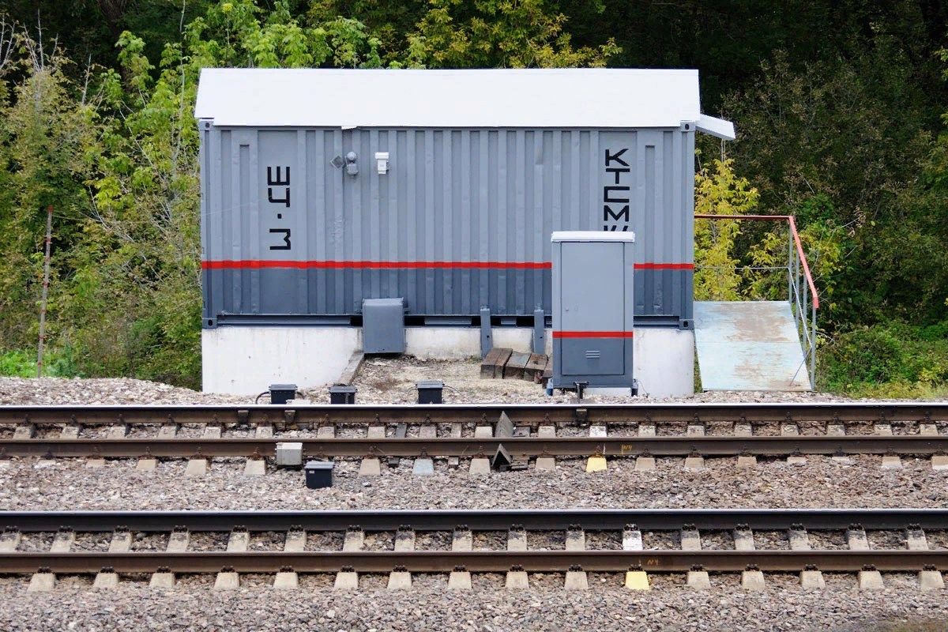
КТСМ
Для автоматического обнаружения перегрева букс в поездах применяется аппаратура ПОНАБ, ДИСК, КТСМ. КТСМ – комплекс технических средств мониторинга нагрева букс вагона.

Slide 17
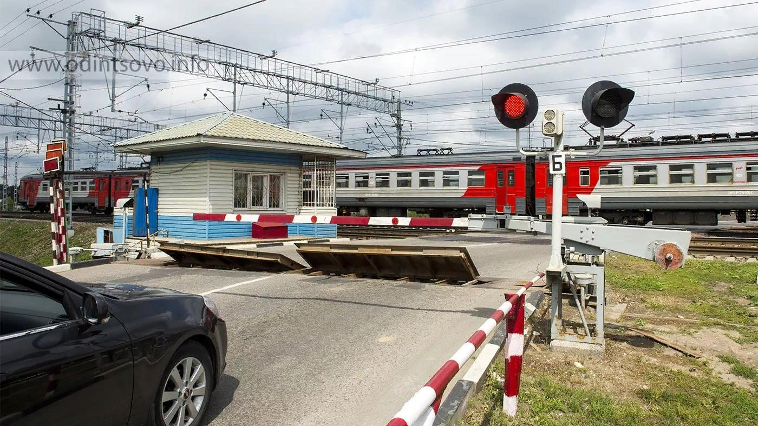
Переездная сигнализация
Для обеспечения безопасности движения поездов в местах пересечения с автомобильными дорогами служат ж.д. переезды, на которых применяется автоматическая переездная сигнализация, устройства заграждения переезда (УЗП), автоматические шлагбаумы.

Slide 18
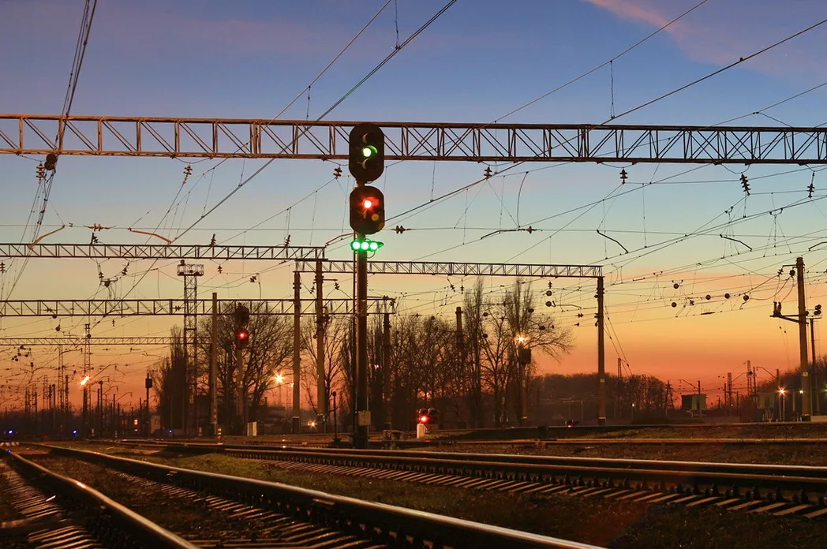
Классификация и назначение сигналов
Сигнал – условный видимый или звуковой знак, при помощи которого подается определенный приказ и подлежит беспрекословному выполнению.

Slide 19
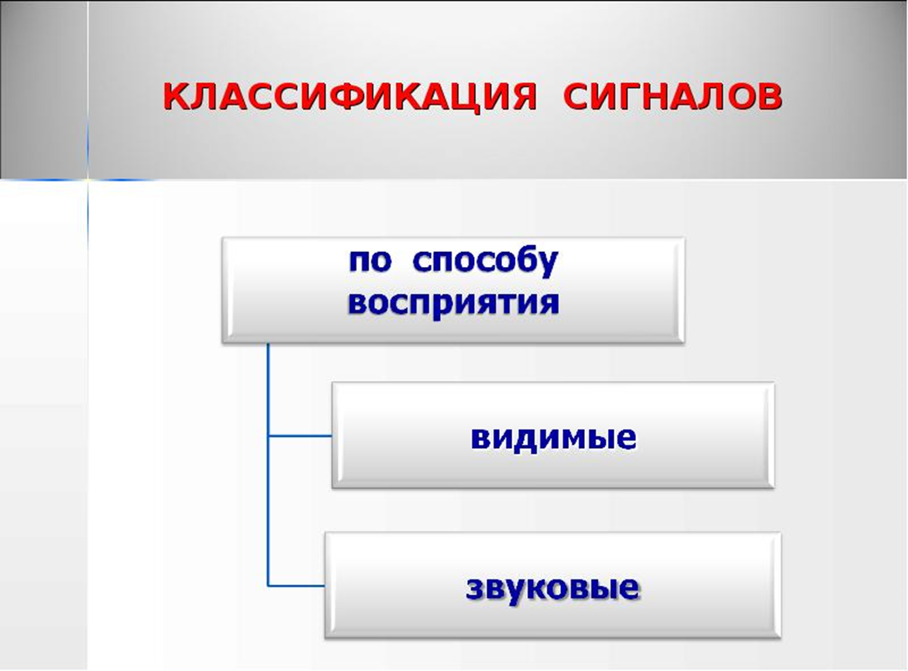

Slide 20
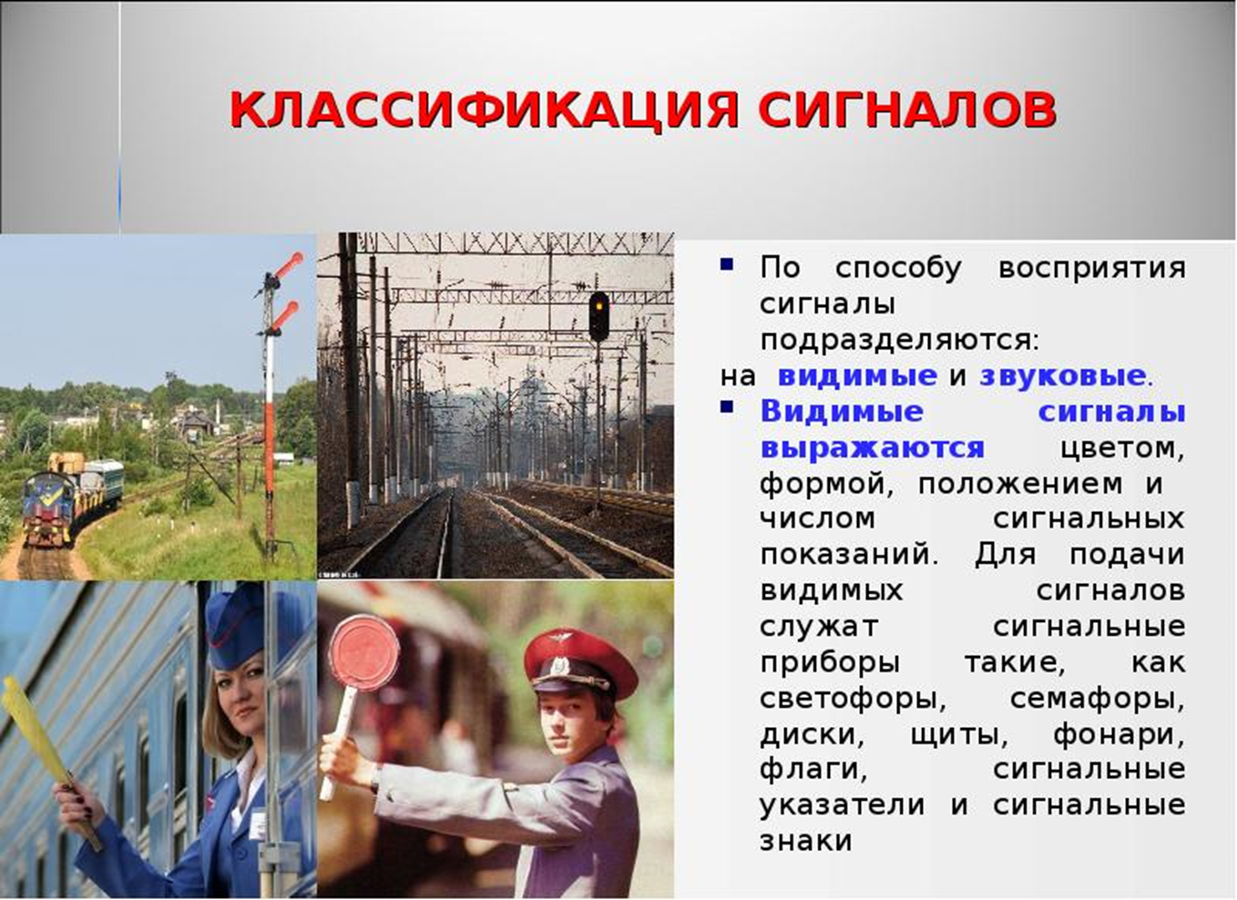

Slide 21
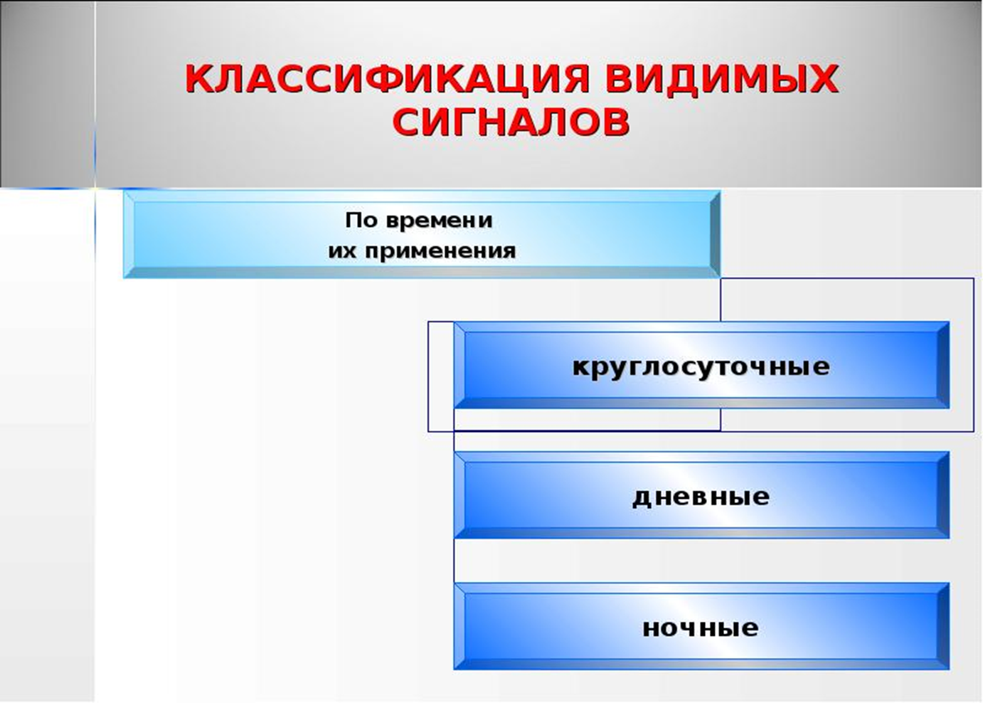

Slide 22
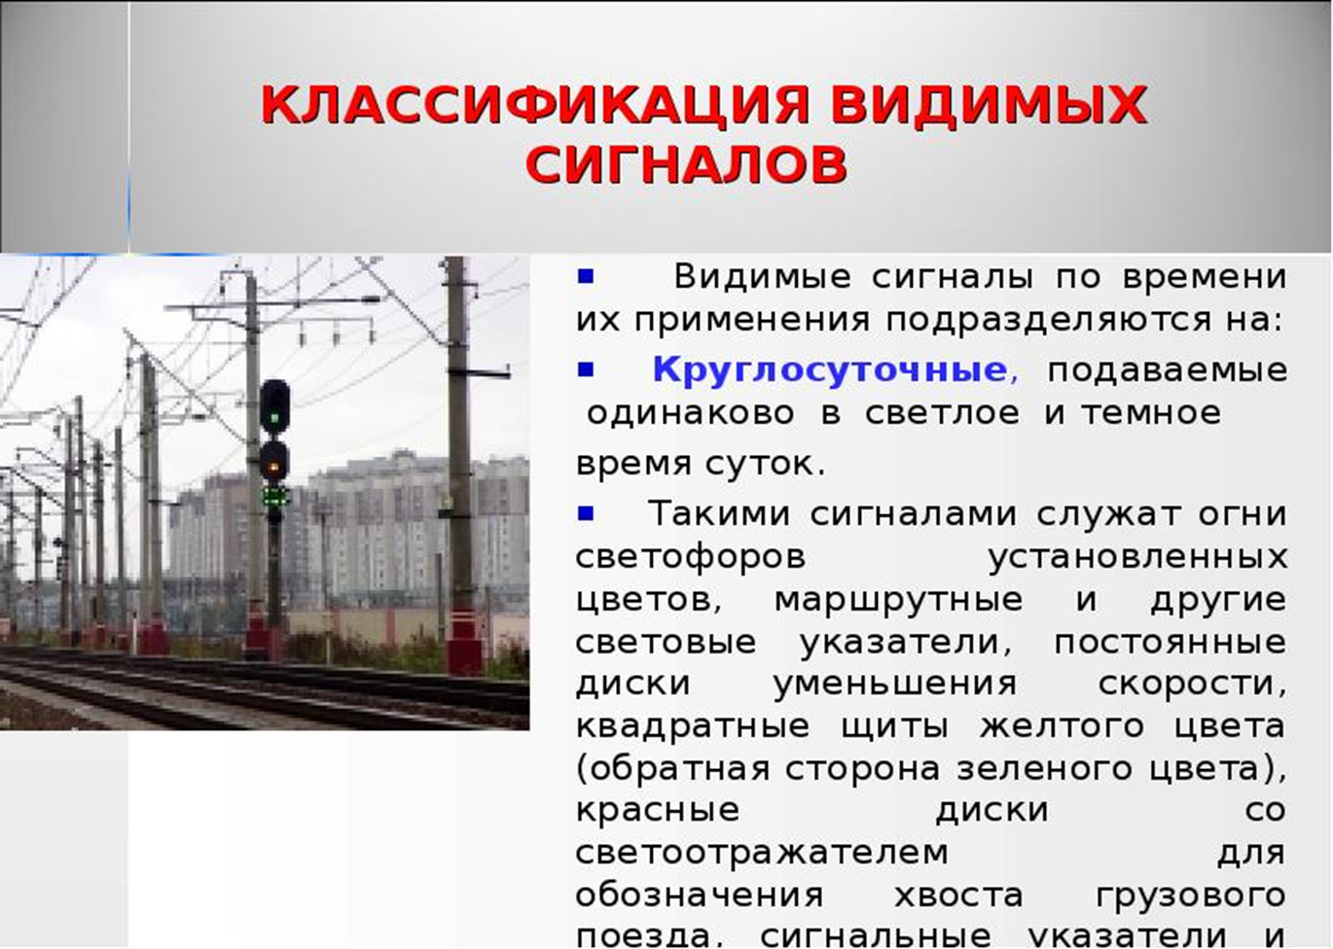

Slide 23
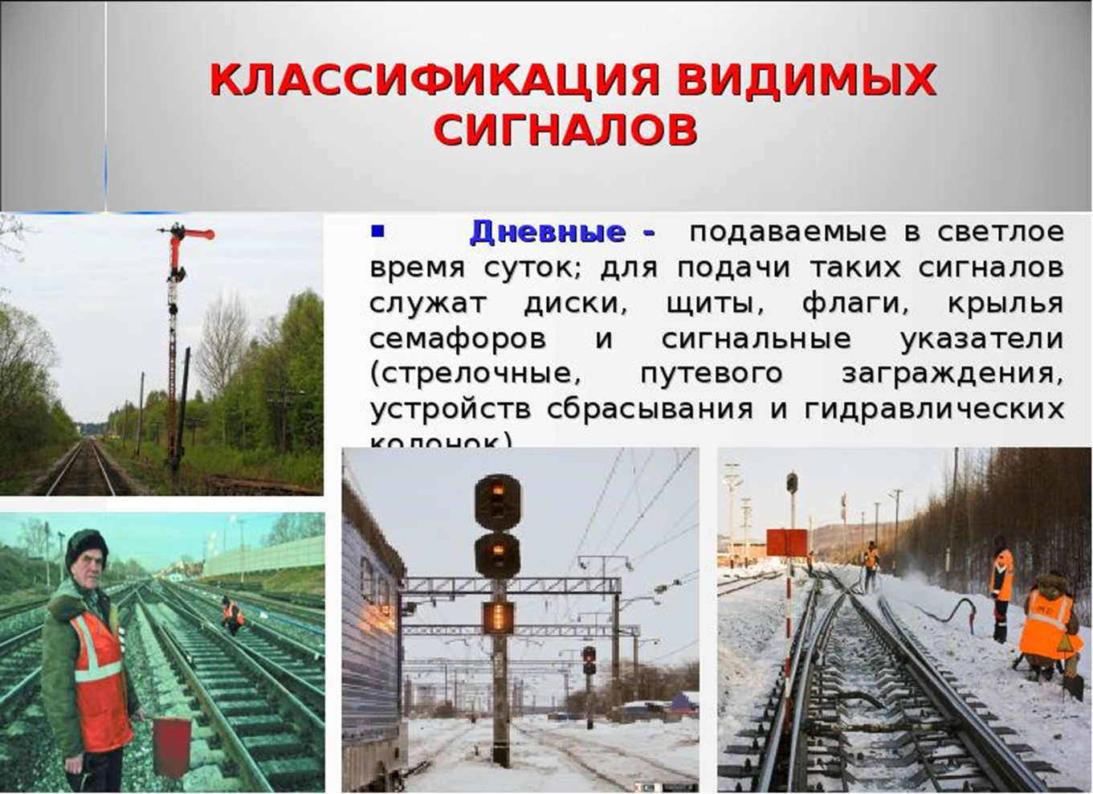

Slide 24
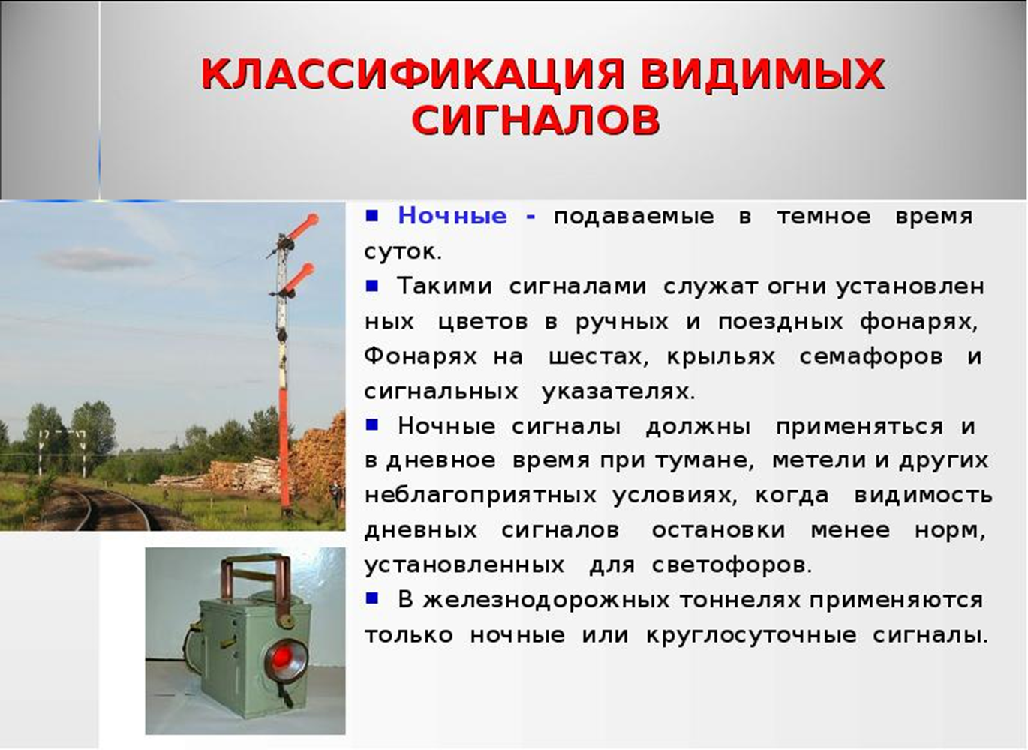

Slide 25
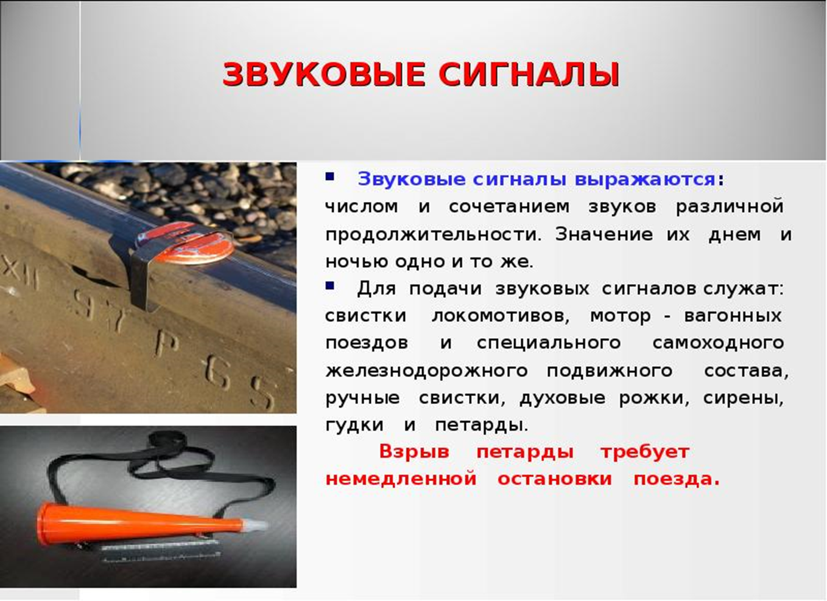

Slide 26
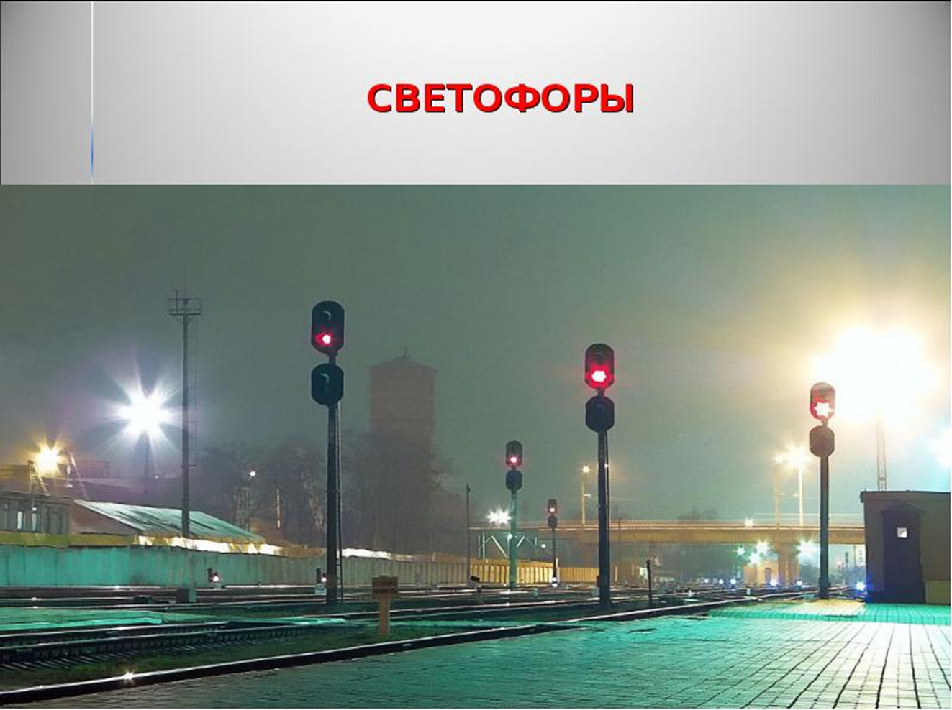

Slide 27
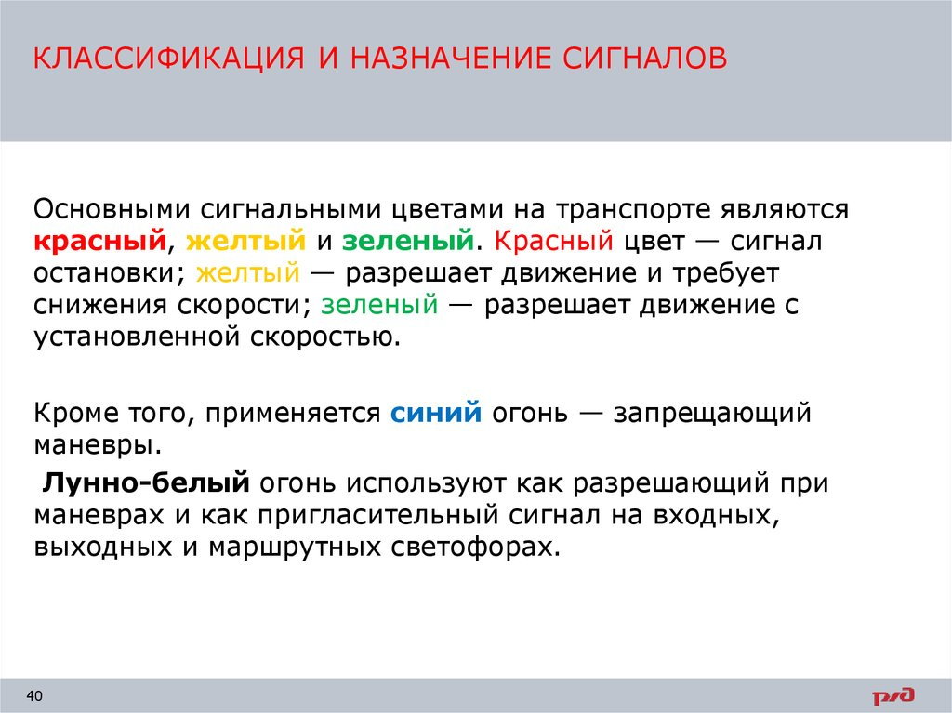

Slide 28
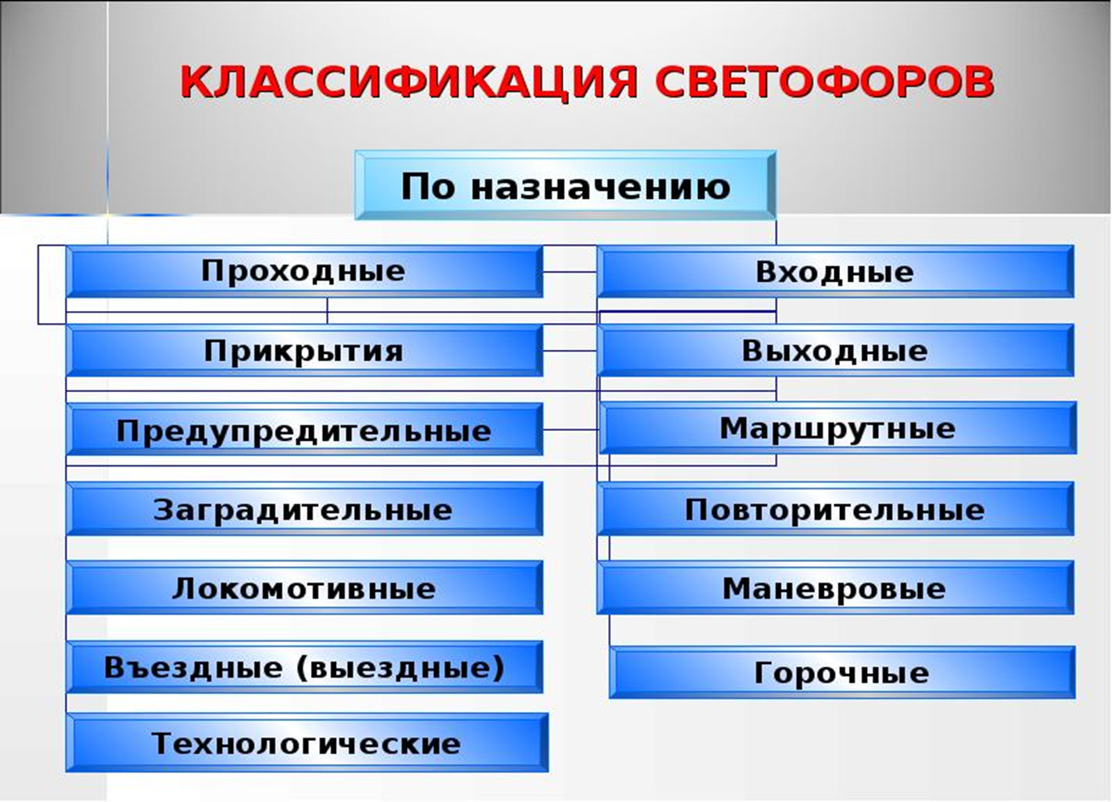

Slide 29
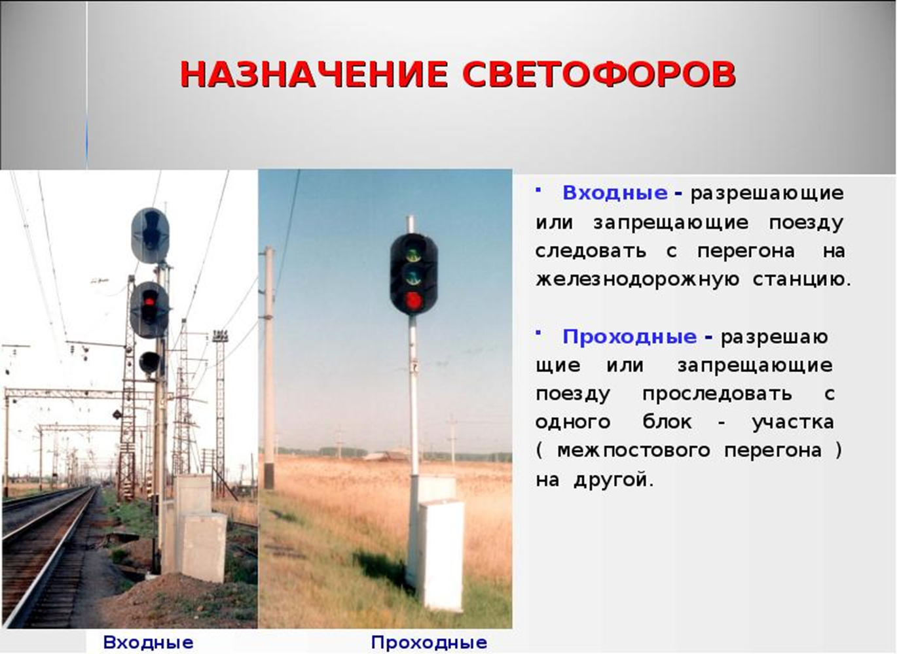

Slide 30
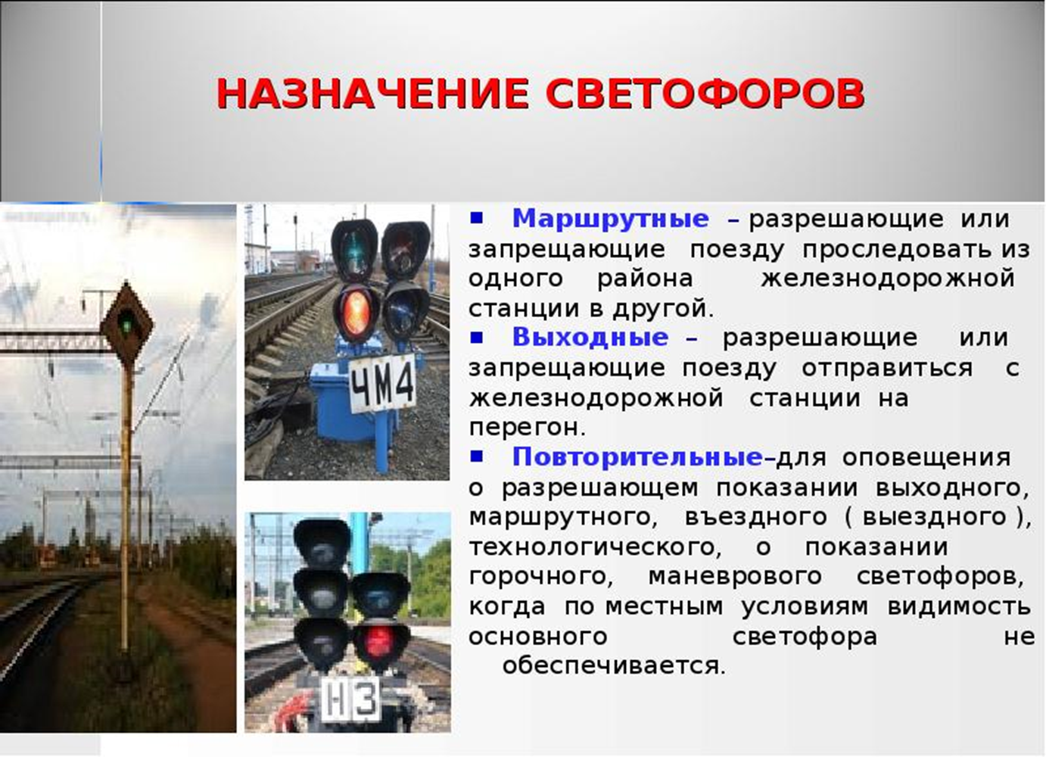

Slide 31
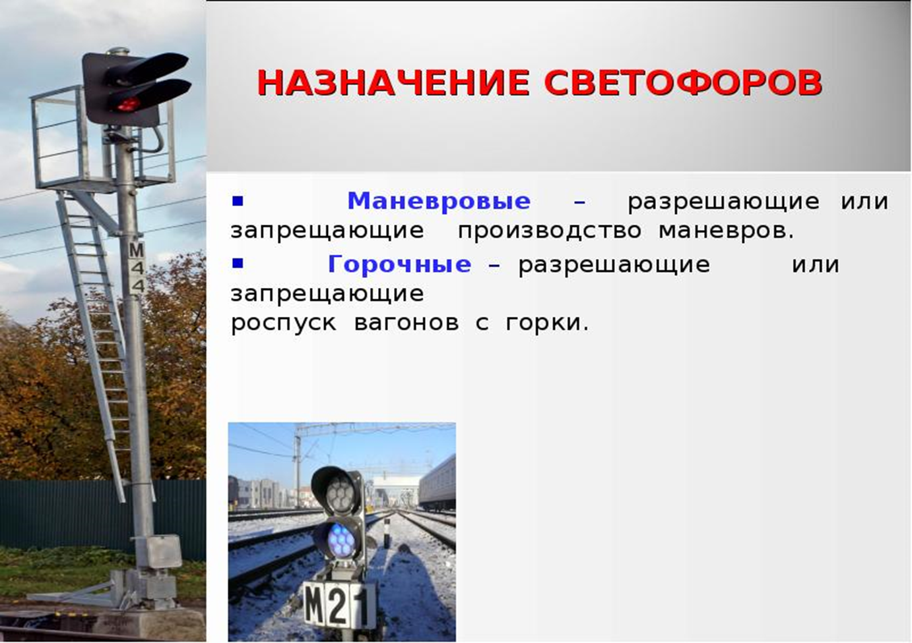

Slide 32
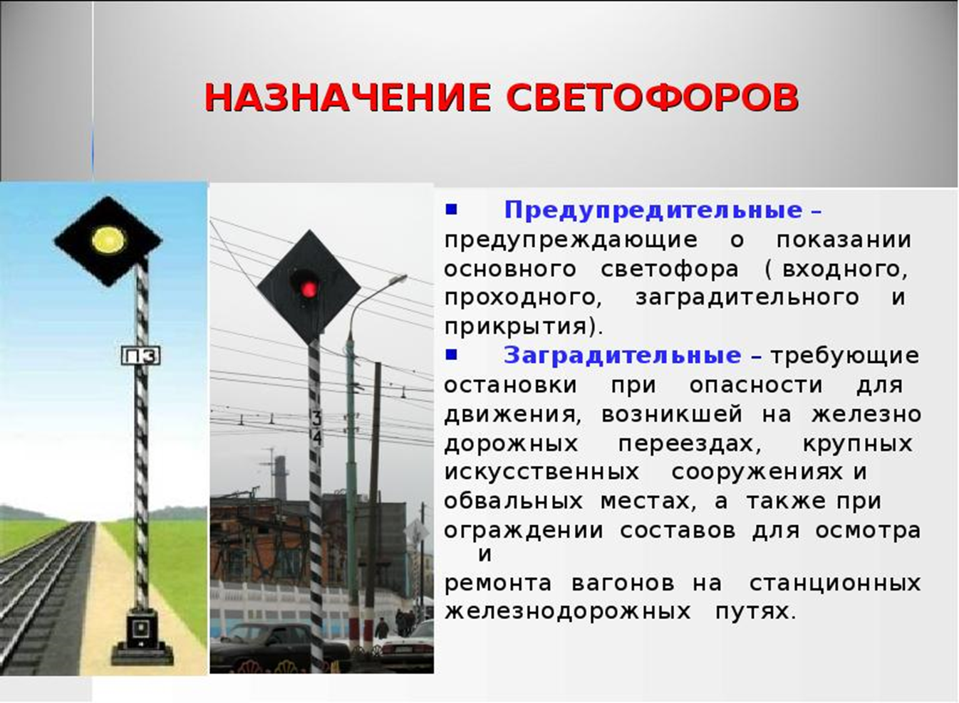

Slide 33
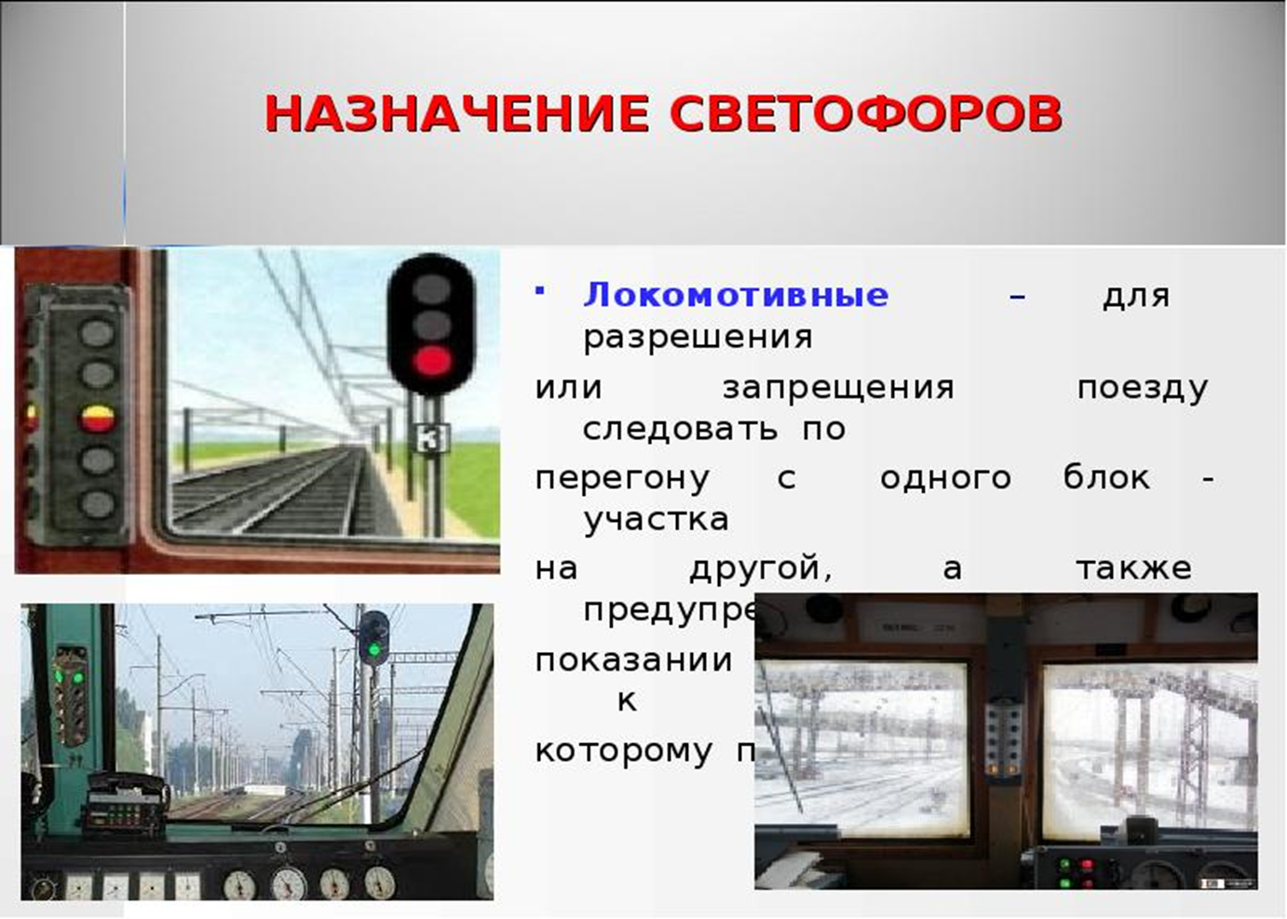

Slide 34
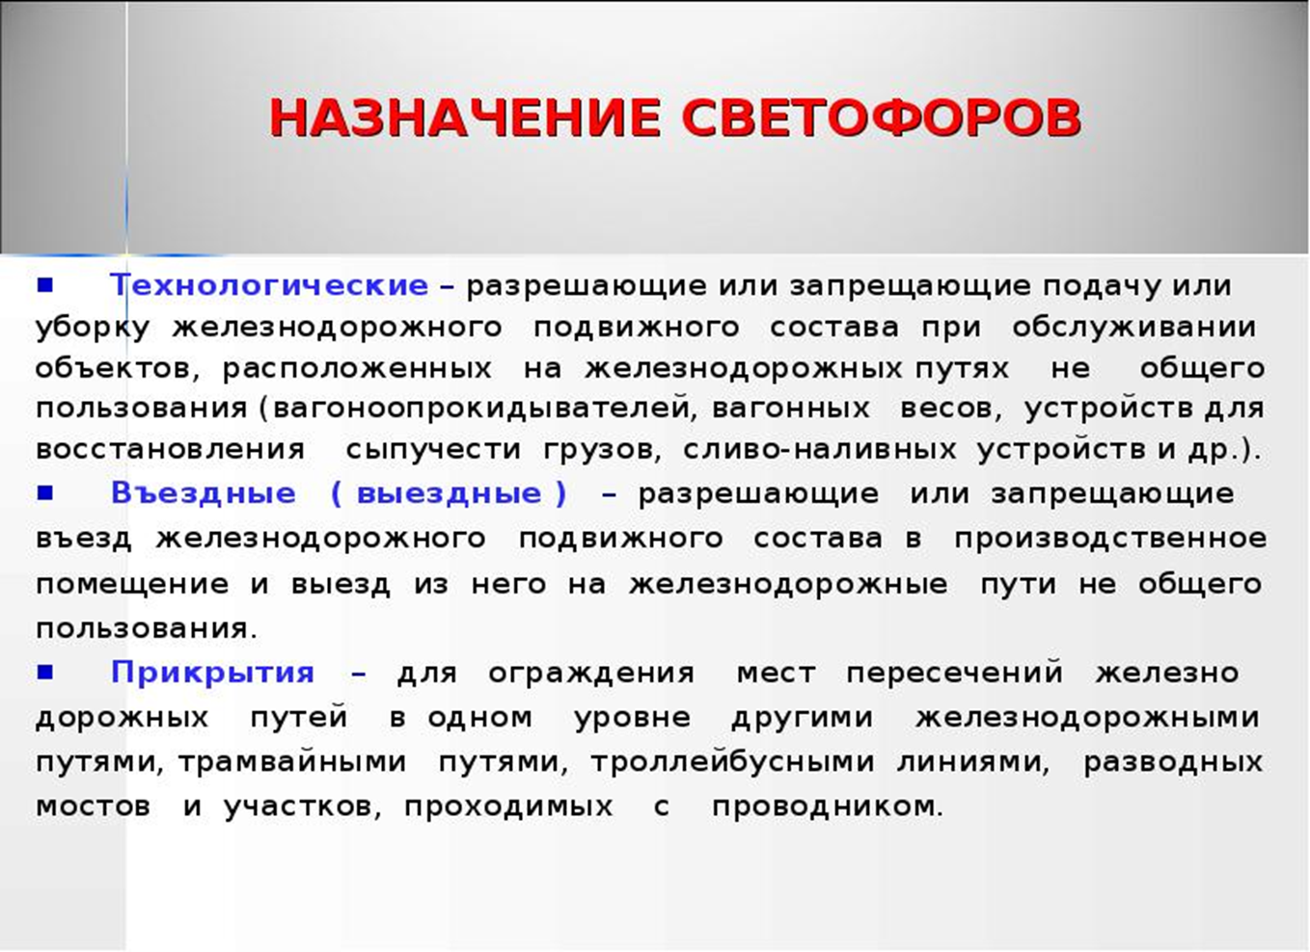

Slide 35
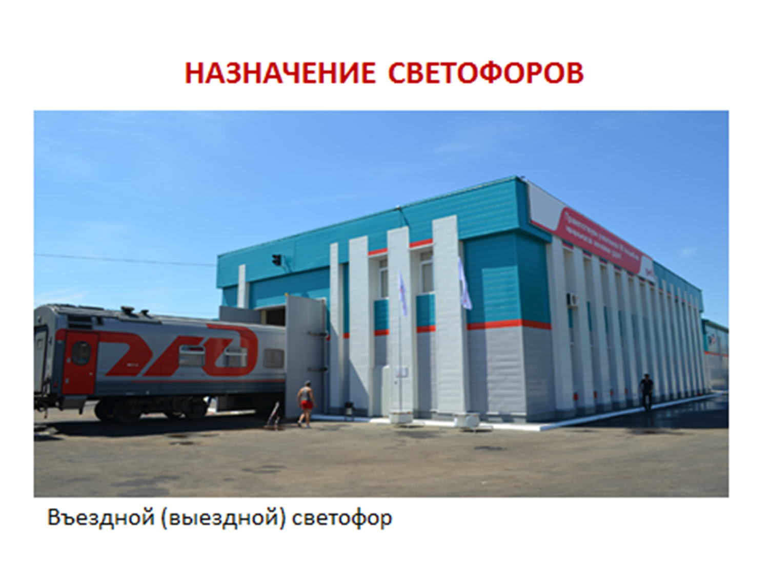

Slide 36
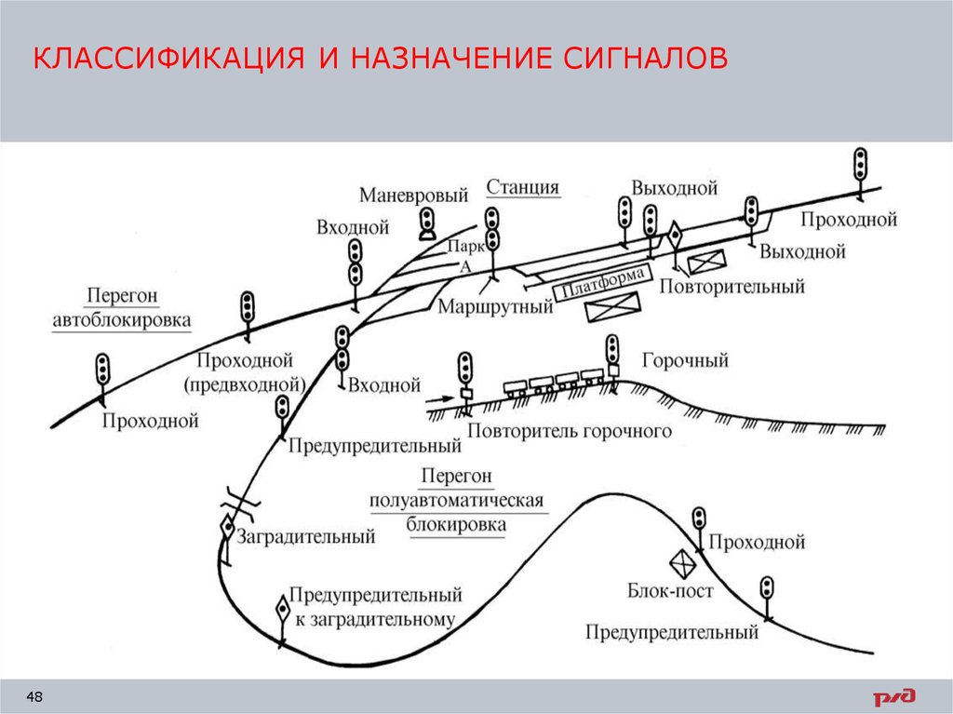

Slide 37
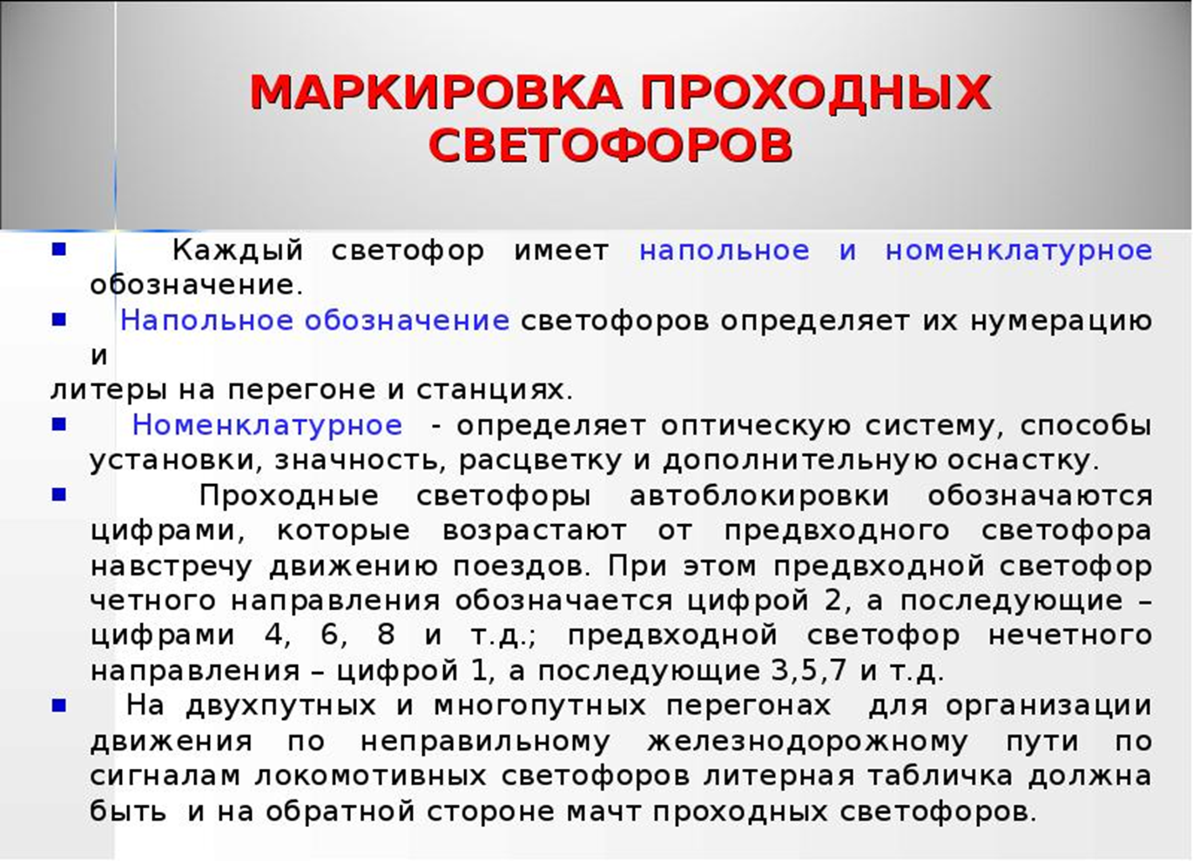

Slide 38
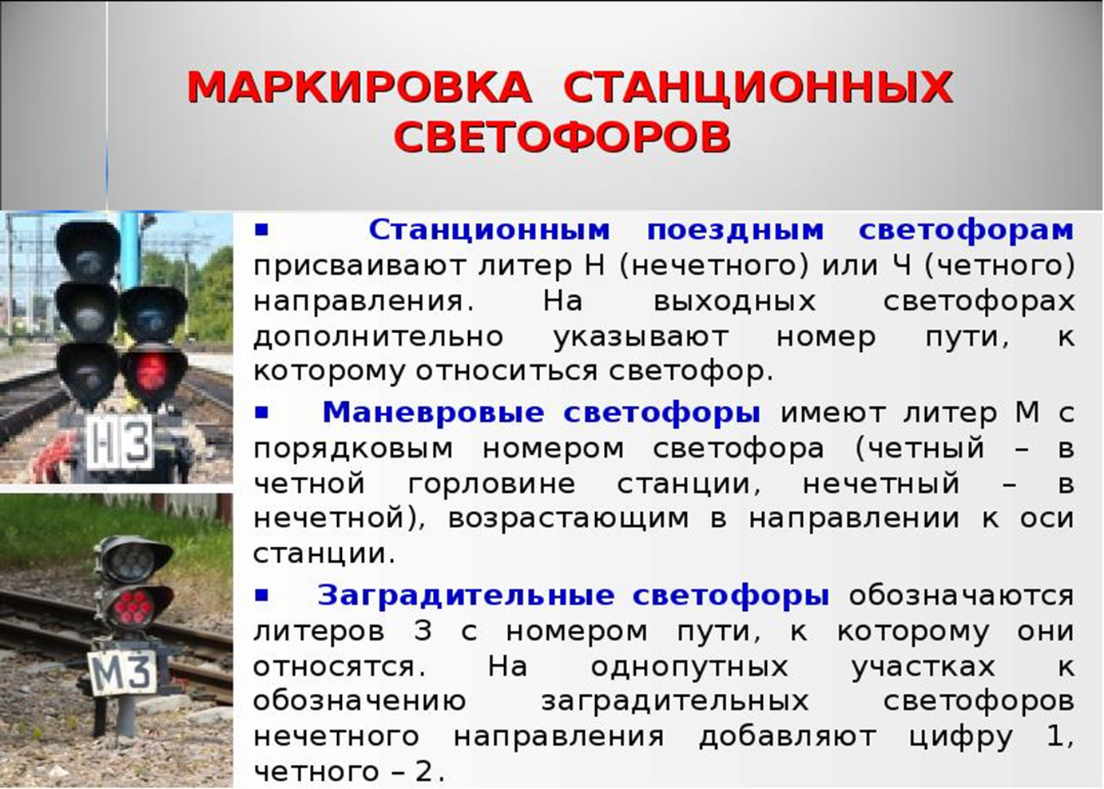

Slide 39
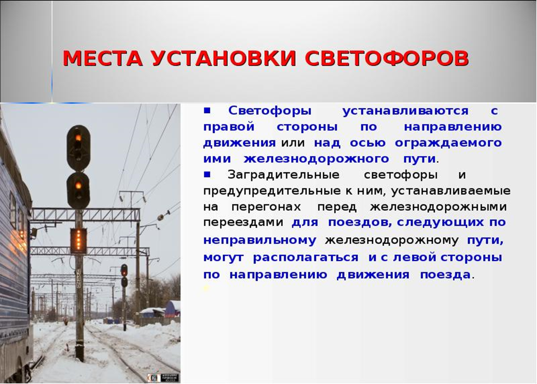

Slide 40
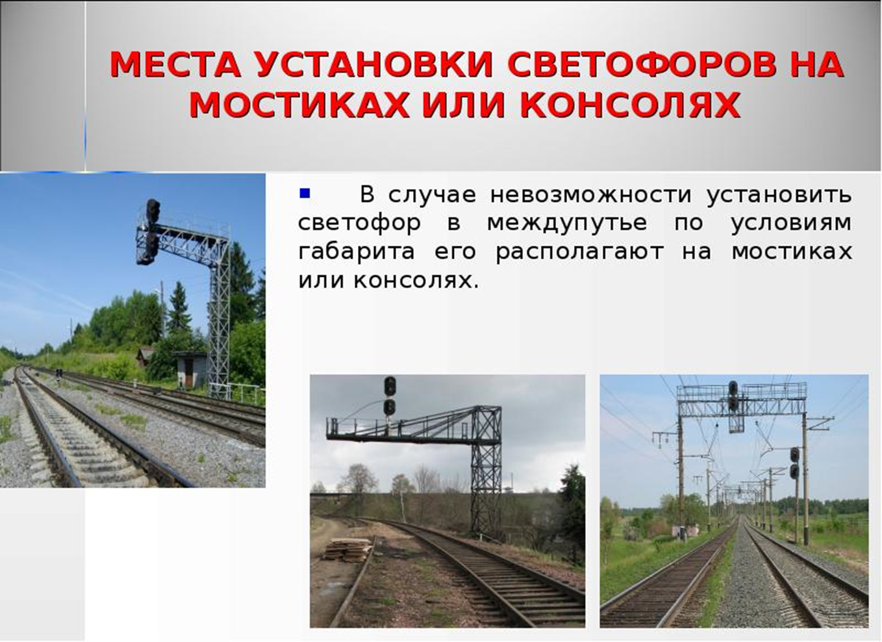

Slide 41
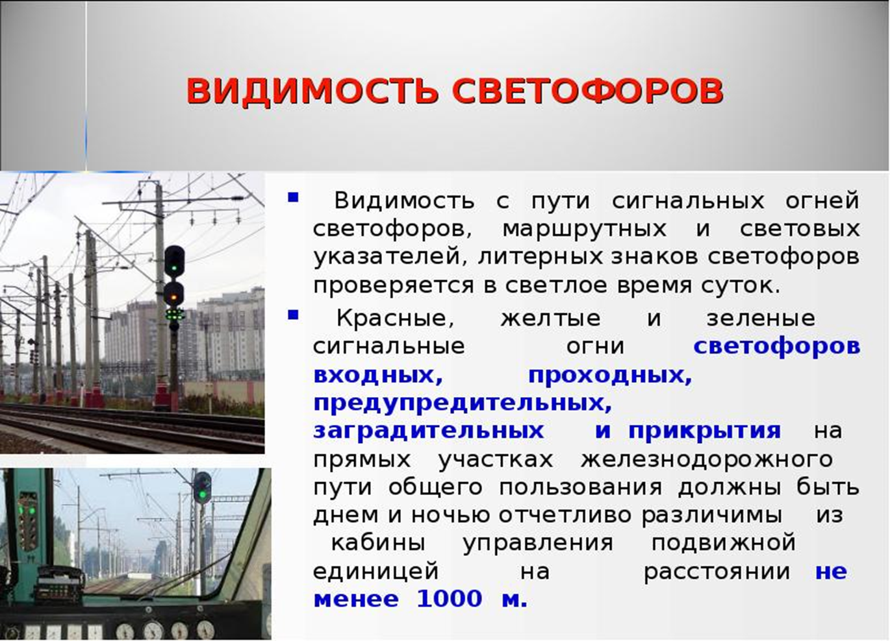

Slide 42
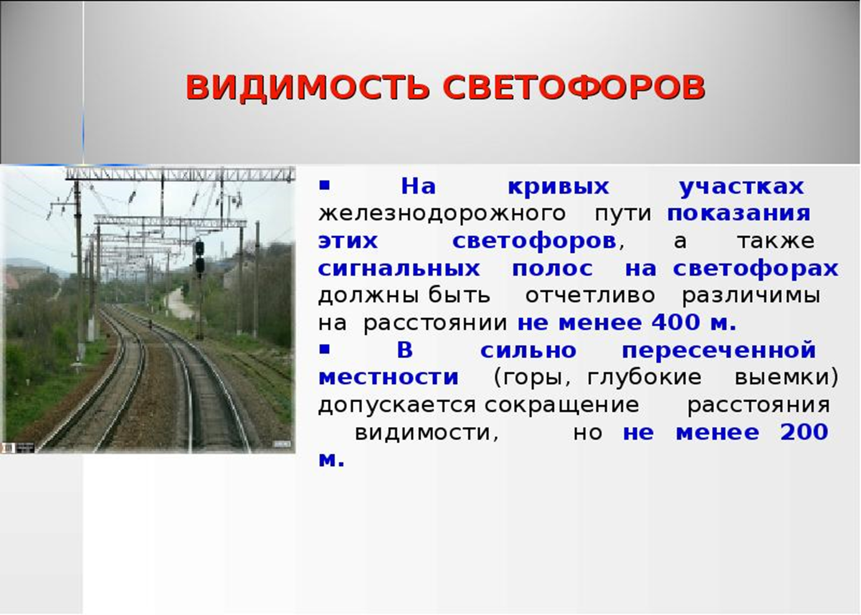

Slide 43
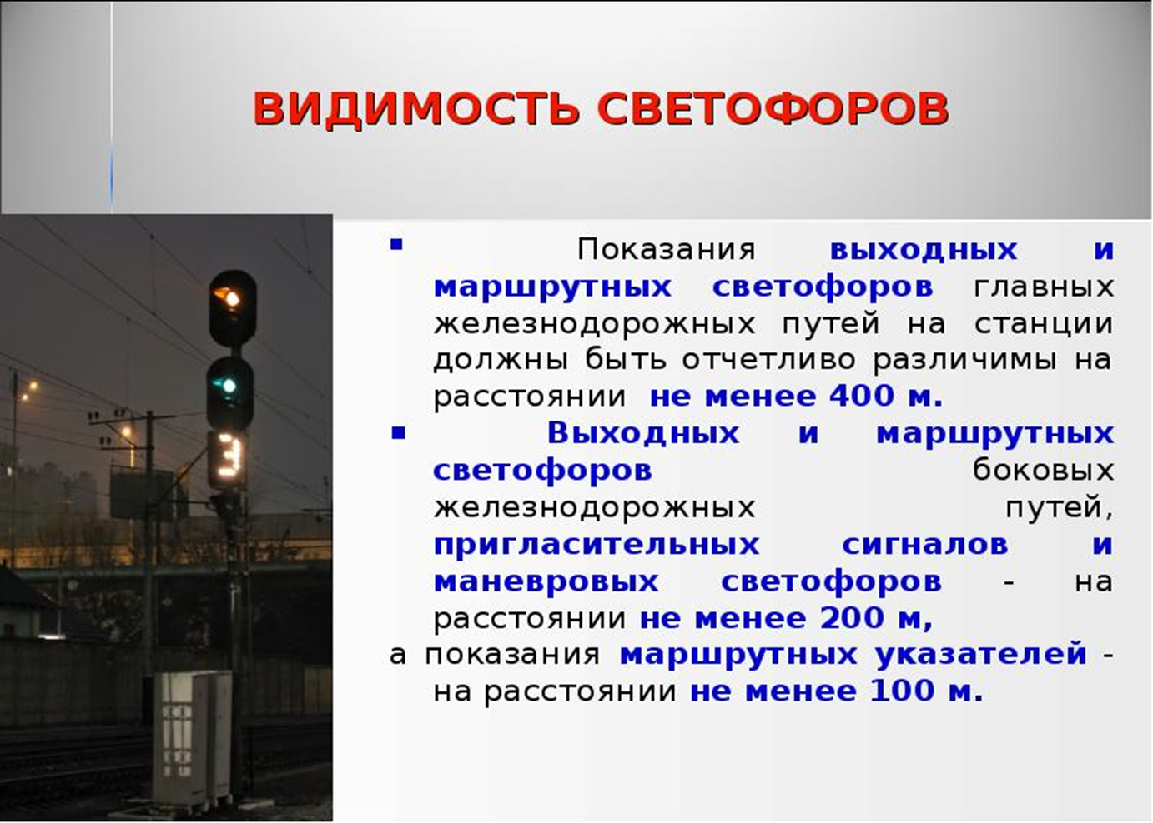

Slide 44
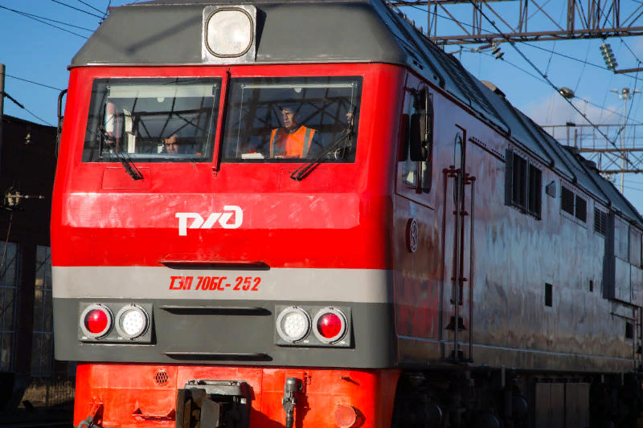
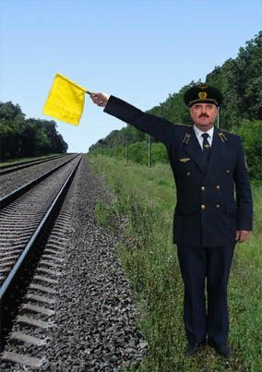
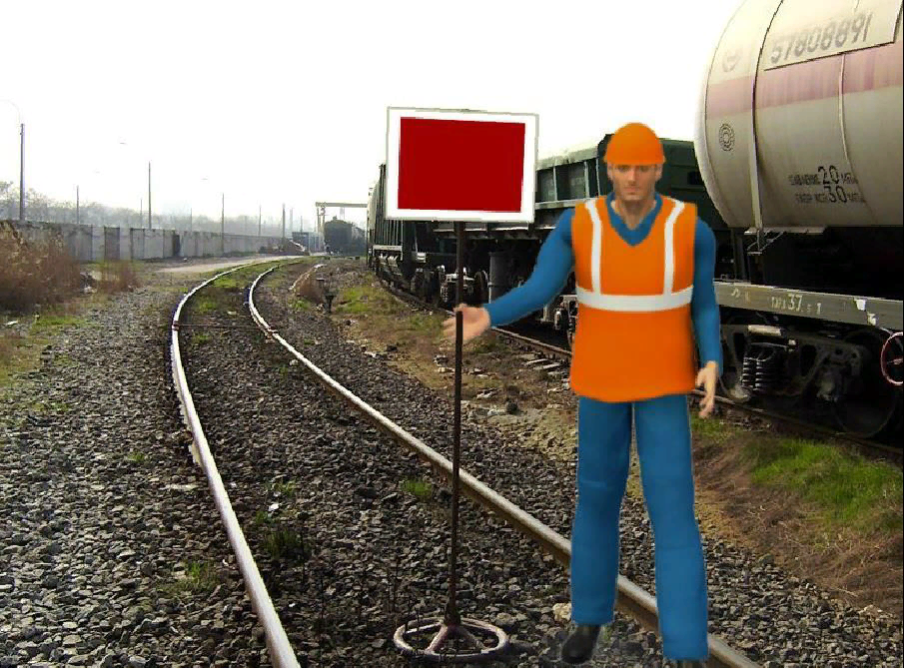
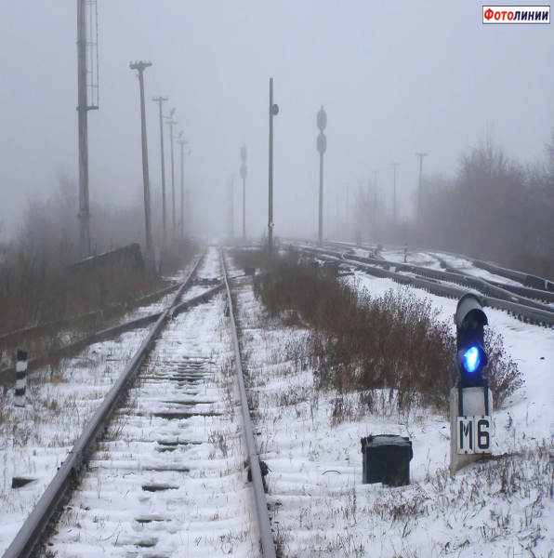
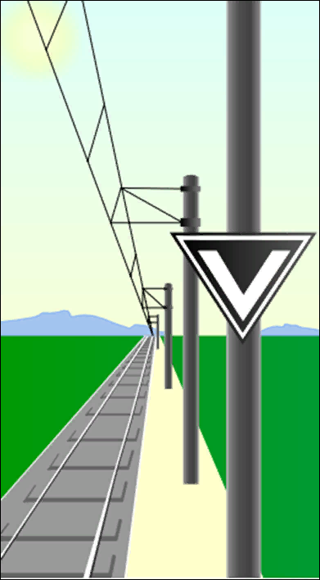
Сигналы на железнодорожном транспорте

Slide 45
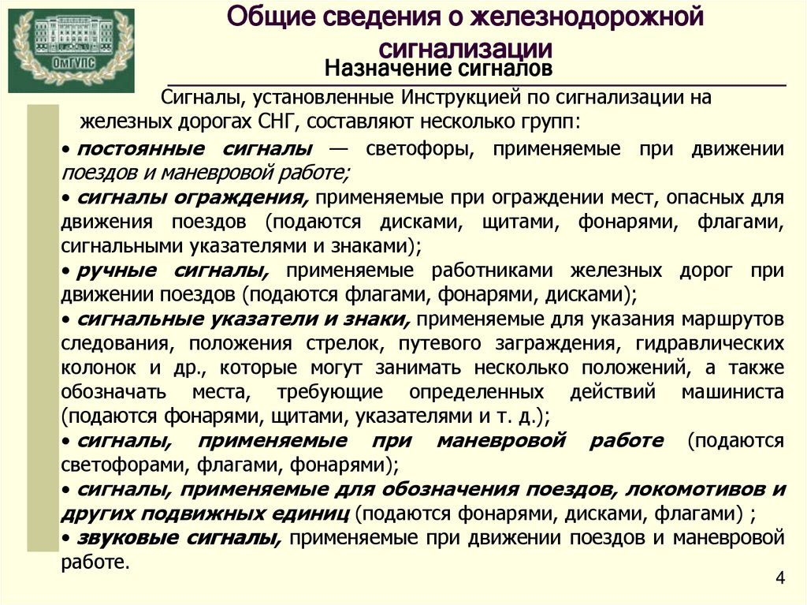

Slide 46
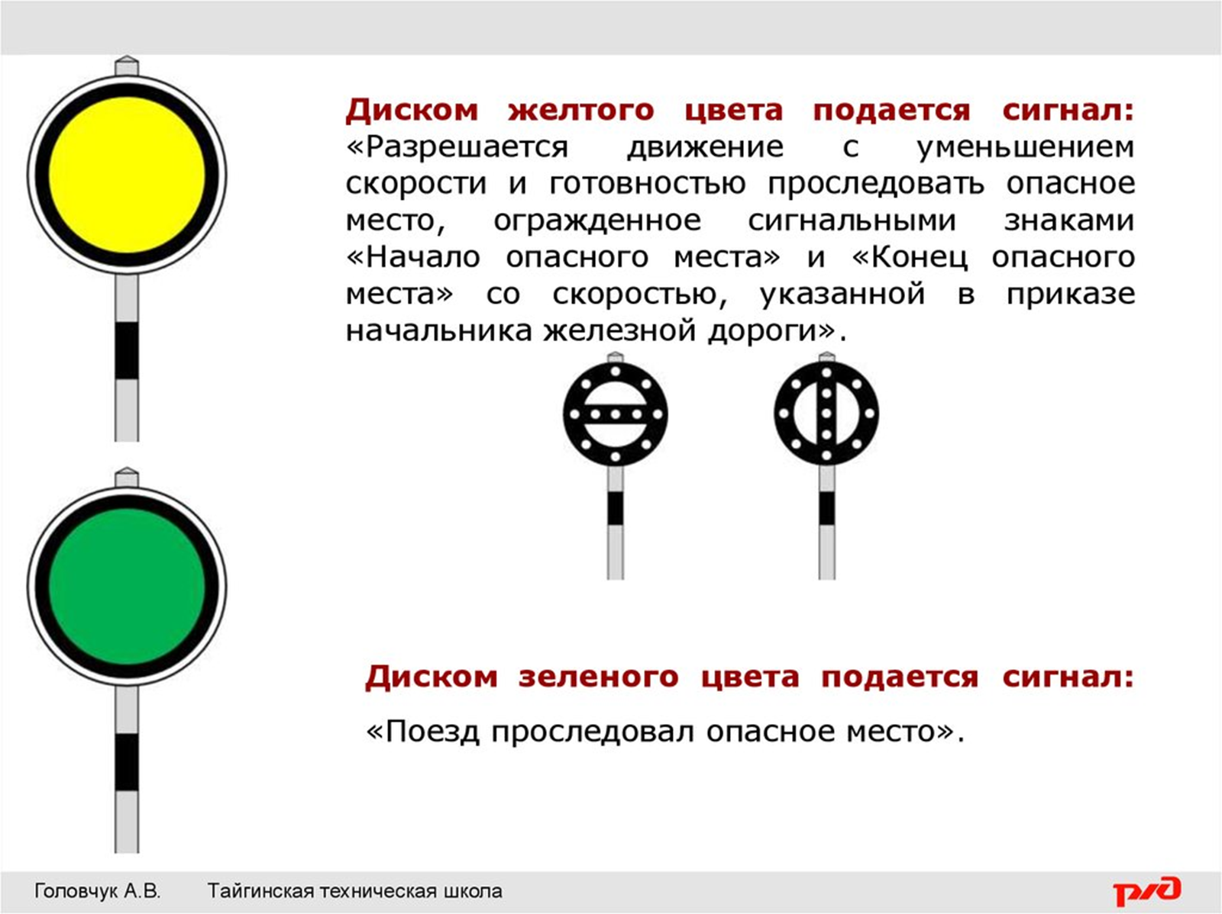

Slide 47


Slide 48


Slide 49


Slide 50


Slide 51


Slide 52


Slide 53


Slide 54


Slide 55


Slide 56


Slide 57


Slide 58


Slide 59


Slide 60


Slide 61


Slide 62

Сигналы, применяемые для обозначения поездов, локомотивов
Голова поезда при движении на однопутных и по правильному железнодорожному пути на двухпутных участках обозначается днем и ночью одним прозрачно-белым огнем прожектора и двумя прозрачно-белыми огнями фонарей у буферного бруса.

Slide 63

Сигналы, применяемые для обозначения поездов, локомотивов
Голова поезда при движении по неправильному железнодорожному пути обозначается: днем и ночью — красным огнем фонаря с левой стороны, с правой стороны — прозрачно-белым огнем фонаря, а также сигнальным прозрачно-белым огнем прожектора.

